Slide 1
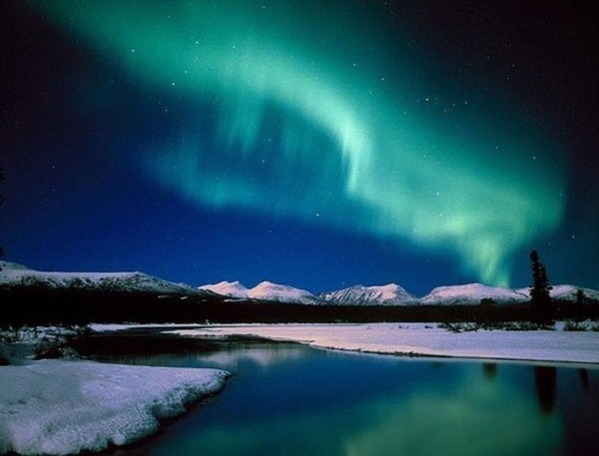
Л.Н. Хрусталев
ГАЗОВЫЕ СКВАЖИНЫ В МНОГОЛЕТНЕМЕРЗЛЫХ ПОРОДАХ (ММП)

Slide 2
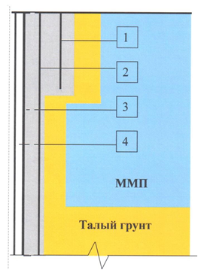
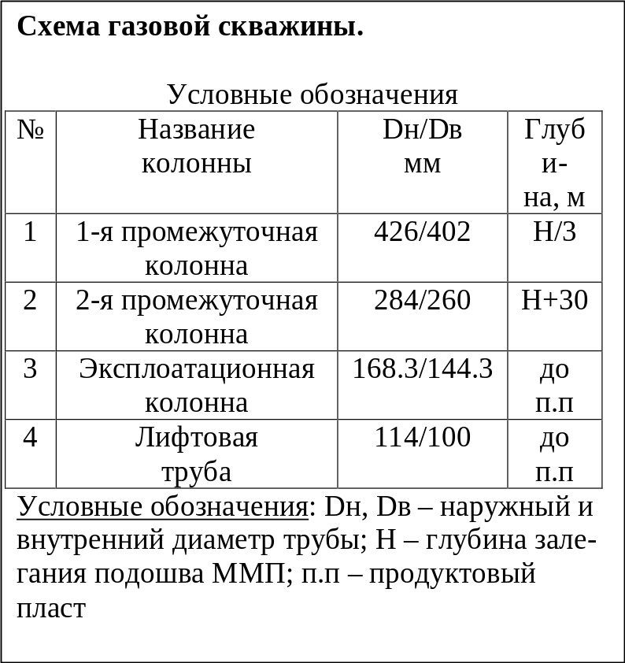
Схема скважины без тепловой защиты

Slide 3
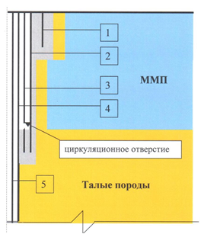
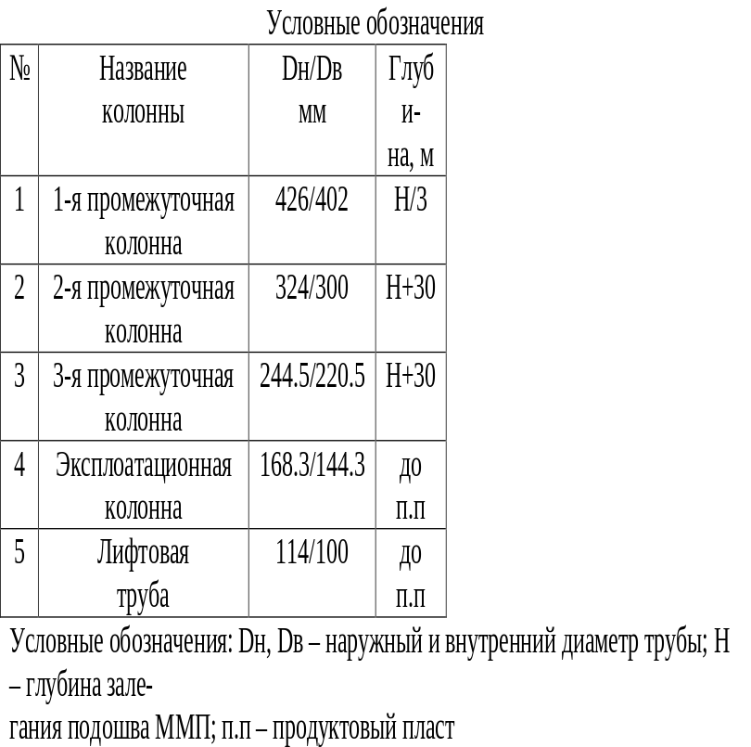
Схема скважины с воздушной прослойкой между колоннами труб

Slide 4
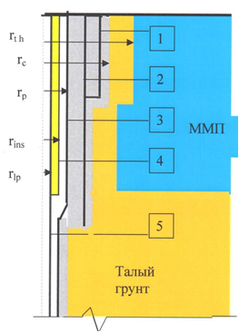
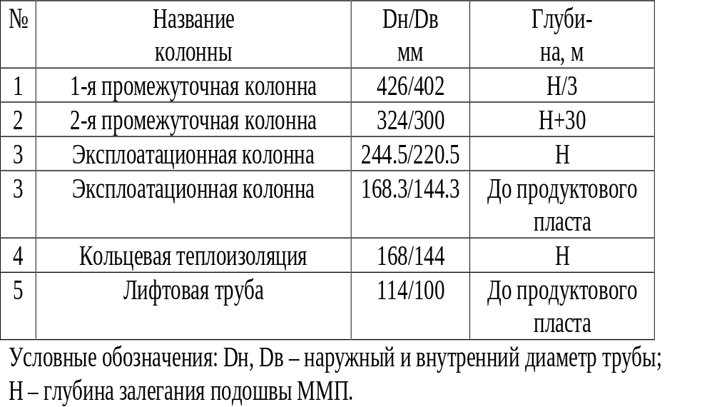
Схема скважины с кольцевой теплоизоляцией вокруг лифтовой колонны
Условные обозначения

Slide 5
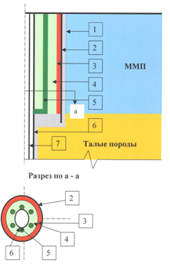
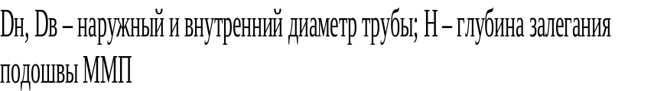
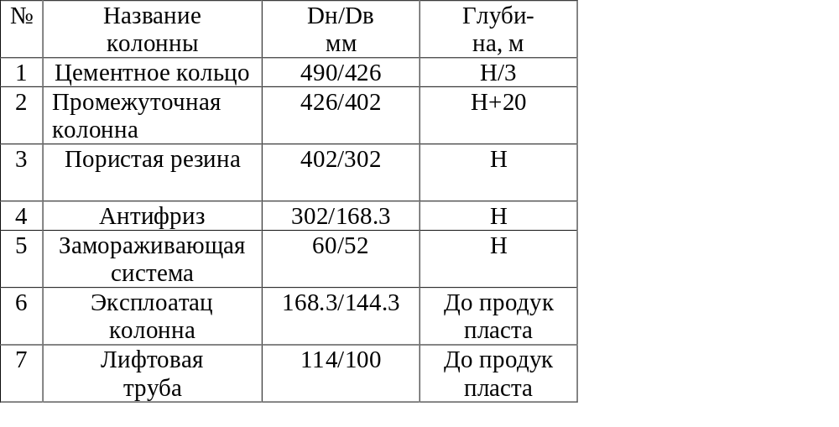
Инновационное предложение – скважина с зеротером
Условные обозначения

Slide 6
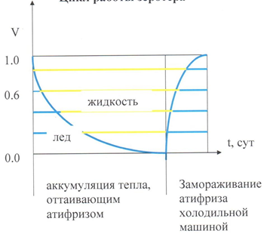
Цикл работы зеротера

Slide 7
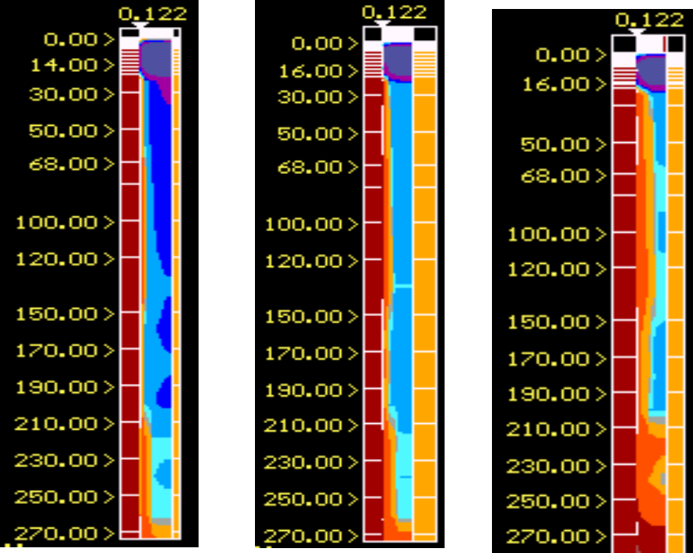
Математическое моделирование теплового взаимодействия газовой скважины с ММП, осуществляемое по разработанной нами программе WARM (свидетельство № 940281 РосАПО, 1994)
Фрагмент температурного поля породы вокруг газовой скважины в центре куста скважин, расположенных с шагом 10 м.
Слева - направо: через 5. 10 и 30 лет эксплуатации.
Теплыми тонами показаны талые породы, холодными – мерзлые.

Slide 8
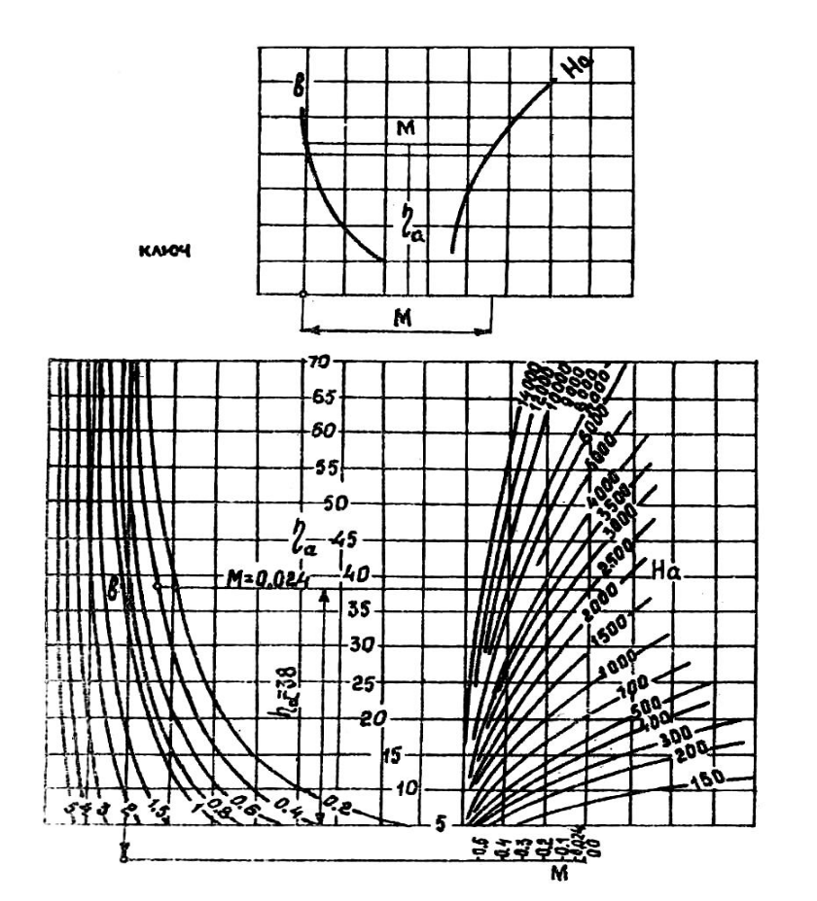
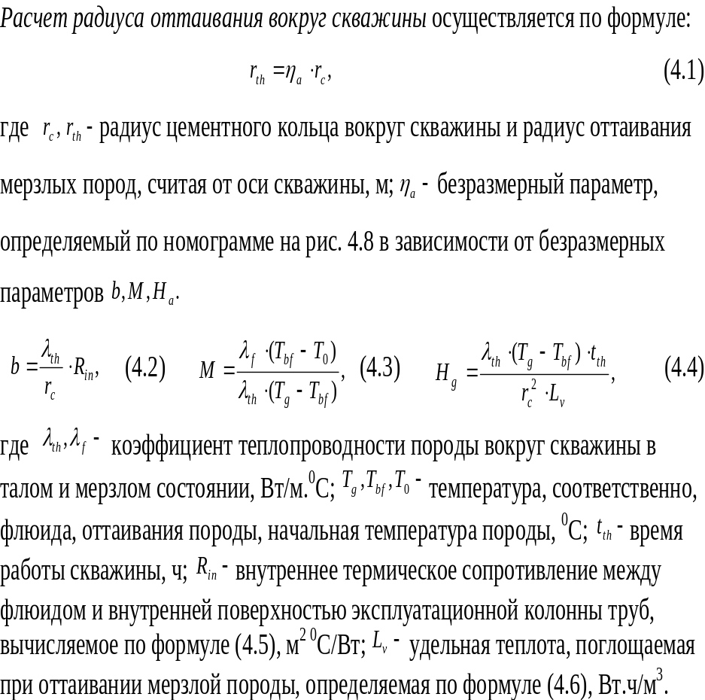
Аналитический расчет радиуса оттаивания вокруг скважины по разработанной нами номограмме

Slide 9
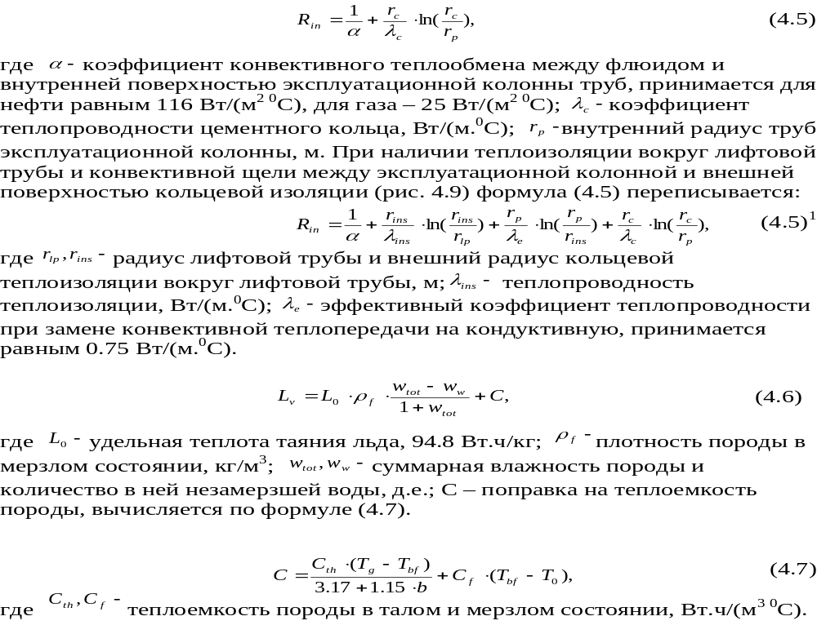
Аналитический расчет (продолжение)

Slide 10

Результаты расчетов динамики оттаива- ния ММП вокруг скважины
Синяя кривая – скважина без тепловой защиты.
Розовая кривая – скважина с воздушным зазором между колоннами труб.
Красная кривая – скважина с кольцевой теплоизоляцией лифтовой колонны.
ВЫВОД
Все известные конструкции
скважин не обеспечивают защиту ММП от оттаивания

Slide 11
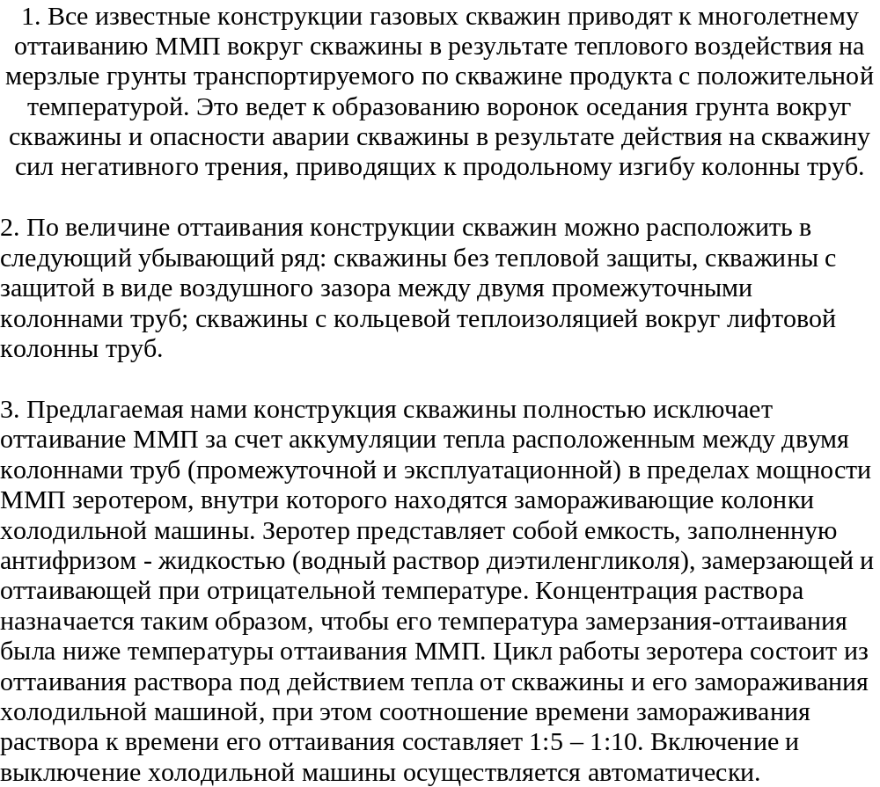
Заключение

